Slide 1
«Садовые цветы»
Воспитатель: Анфимова Тамара Андреевна
МДОУ д/с «Солнышко» п. Заволжский»

Slide 2
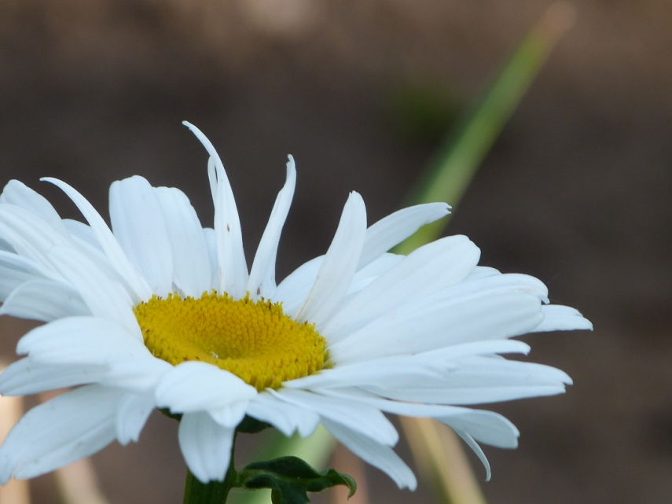
Вот цветочек на поляне, Серединка солнцем взглянет, Сам же в беленькой рубашке. Хороши в траве ...

Slide 3
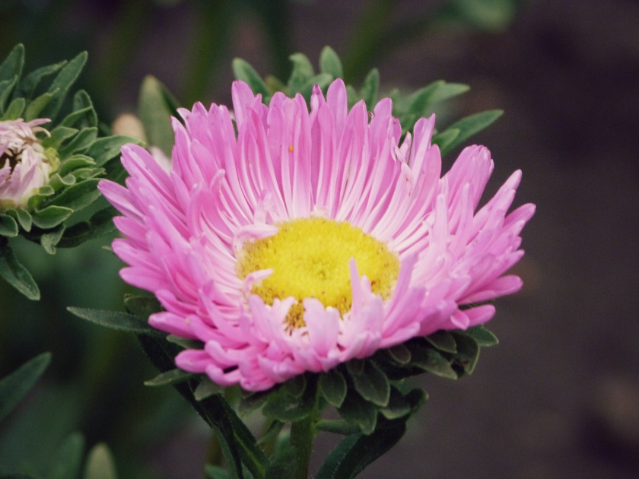
Есть цветок такой в саду
и похож он на звезду.
Может быть любого цвета.
Для осеннего букета
соберём цветок прекрасный,
называется он

Slide 4
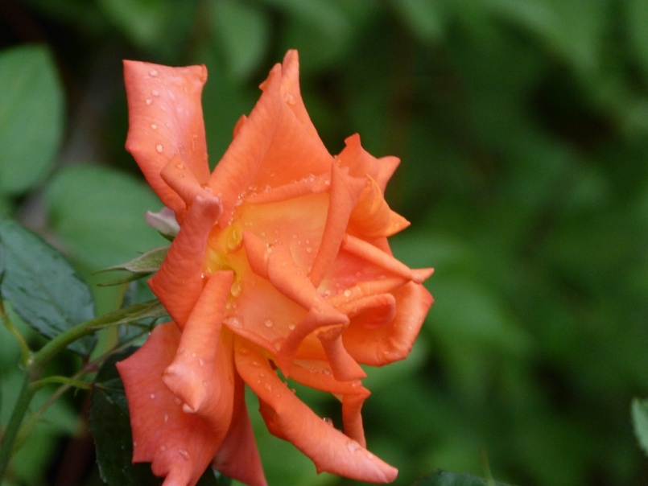
Посмотрите - у ограды
Расцвела царица сада.
Не тюльпан и не мимоза,
А в шипах красотка...

Slide 5
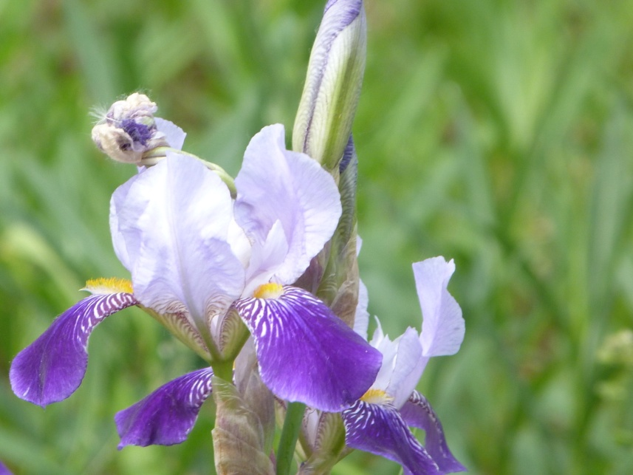
Я — травянистое растение С цветком сиреневого цвета. Но переставьте ударение, И превращаюсь я в конфету.

Slide 6
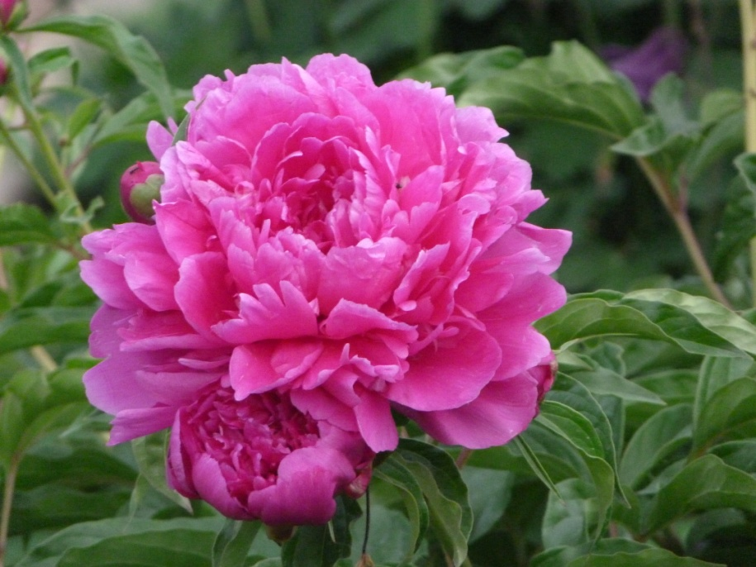
Пышный, круглый, как кочан,
Головой нам покачал.
Летом расцветает он,
Замечательный...

Slide 7
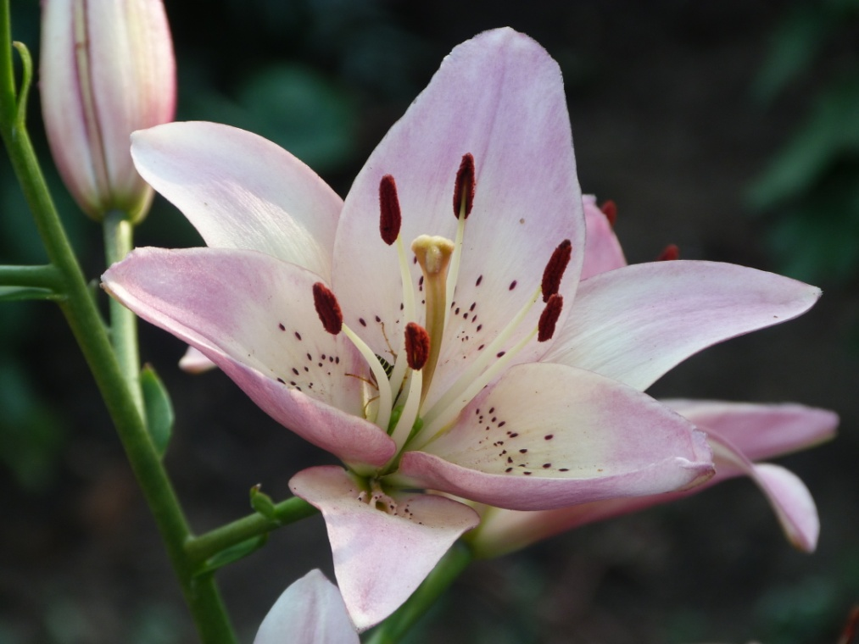
Вася в класс принес цветы
Небывалой красоты.
Лепестки как из пластмассы
У цветов Василия.
Дайте поскорее вазу,
Он поставит...

Slide 8
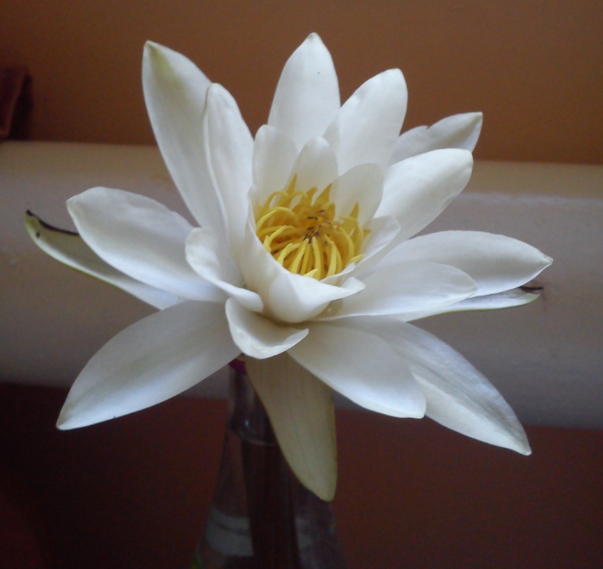
Я цветок не полевой,
Я обитатель водяной.
И мои подружки -
Зеленые лягушки.

